Slide 1
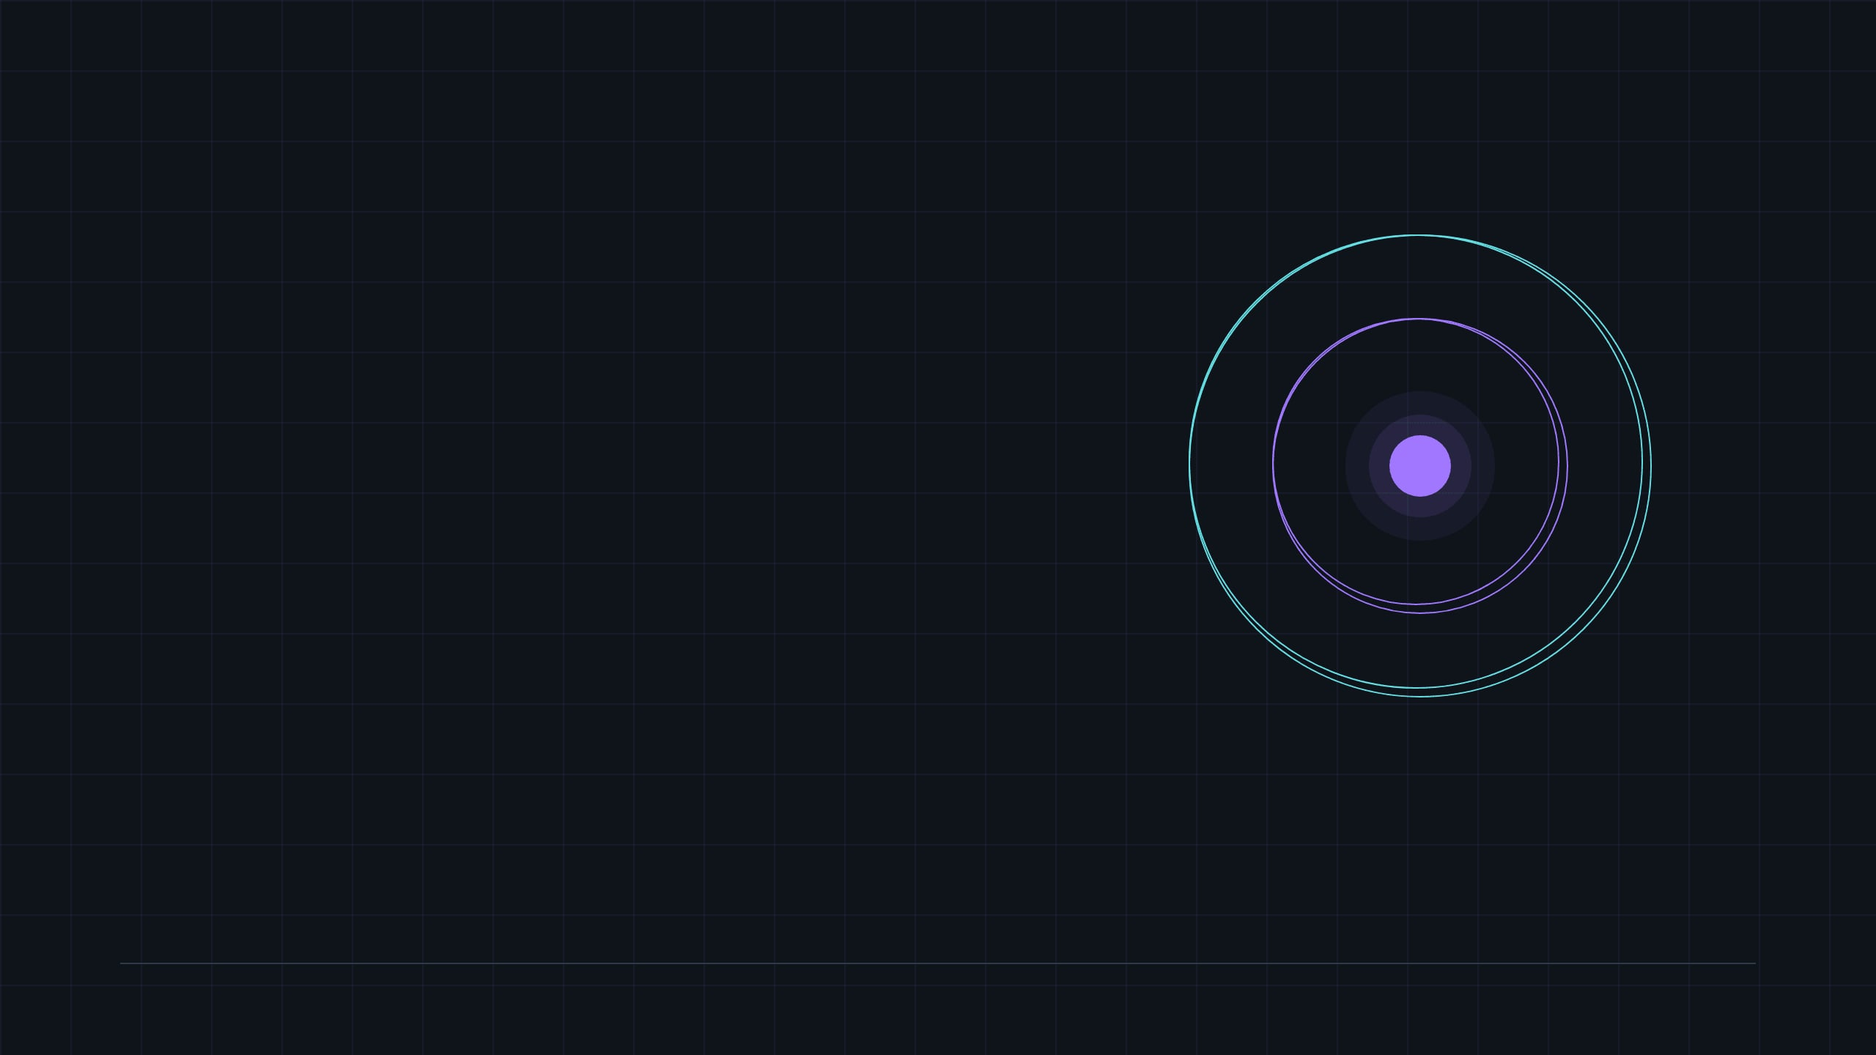
AULA 01 / TEORIA DO JOGO + GODOT + GDD
O Círculo Mágico do Roguelite
Como regras, risco e sensação corporal transformam a morte em ritmo de aprendizagem.
DESIGN DE JOGOS · GAME FEEL 2D · PLAYER FANTASY
ENTRAR
ARRISCAR
RETORNAR

Slide 2

01 / PERGUNTA-GUIA
Quando a morte vira parte do jogo?
?
Em um roguelite, a morte não precisa significar “fim”. Ela pode encerrar uma corrida, preservar o aprendizado e preparar o próximo retorno.
01 · O QUE TERMINA
02 · O QUE CONTINUA
03 · O QUE MUDA
A corrida atual
O aprendizado
A leitura de risco
Vida, recursos, build e mapa deixam de existir como estavam.
Conhecimento, desbloqueios e domínio alimentam a próxima tentativa.
A mesma sala volta como hipótese: “e se eu tentar diferente?”
OBJETIVO DA AULA
Perceber como regras, parâmetros físicos e fantasia de poder formam um mesmo sistema.
DESIGN DE JOGOS / ROGUELITE
01 — 12

Slide 3

02 / TEORIA DO JOGO
Jogar é entrar em um mundo com regras próprias
Círculo Mágico: um espaço de jogo separado, limitado e regido por convenções próprias. A fronteira não é apenas espacial; ela também define o que conta como ação, erro, vitória e consequência. [1]
DENTRO DO CÍRCULO
FORA DO CÍRCULO
Objetivos compreensíveis.
·
A vida cotidiana.
·
Regras que restringem e dão significado.
·
A sala de aula.
·
O editor e o código como ferramentas.
·
Feedback que torna a ação legível.
·
Leitura para jogos digitais: entrar no jogo é aceitar temporariamente um contrato de regras — e testar seus limites com segurança.
DESIGN DE JOGOS / ROGUELITE
02 — 12

Slide 4

03 / CICLO E PROGRESSÃO
No roguelite, a falha vira ritmo
01
→
02
→
03
→
04
→
05
→
06
Preparar
Arriscar
Explorar
Perder
Aprender
Retornar
CAMADA
PERGUNTA DE DESIGN
EXEMPLO DE CONSEQUÊNCIA
Corrida
O que está em risco agora?
Vida, recursos, build e mapa
Meta-progressão
O que alimenta o retorno?
Conhecimento, desbloqueios e domínio
Fantasia
Por que vale tentar outra vez?
A promessa de voltar mais capaz
A morte permanente de uma corrida funciona quando o jogador entende a troca: perder progresso local em troca de ganhar leitura do sistema.
DESIGN DE JOGOS / ROGUELITE
03 — 12

Slide 5

04 / DINÂMICA DO RISCO
A tensão consentida depende de um acordo
O círculo mágico não elimina o risco; ele torna o risco aceitável, legível e desejável.
1
2
3
ENTENDER
ACEITAR
DESEJAR
O jogador sabe qual decisão colocou a corrida em perigo. A causa da falha é clara.
A consequência parece coerente com as regras anunciadas pelo sistema.
O retorno promete uma nova hipótese e experimentação, não apenas repetição.
TESTE DE MESA
"Se a morte parece arbitrária, o círculo se rompe. Se a morte parece instrutiva, o jogador volta para testar uma nova estratégia."
DESIGN DE JOGOS / ROGUELITE
04 — 12

Slide 6

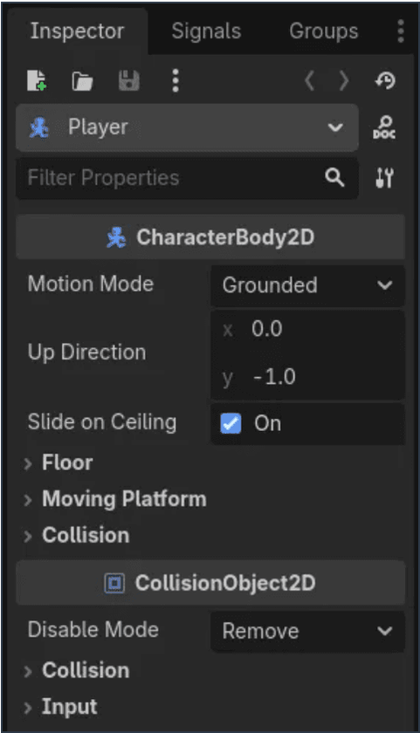
05 / GAME FEEL
Pequenos números criam grandes sensações
Aceleração
Game Feel é a sensação de envolvimento produzida pela relação entre intenção, controle em tempo real, espaço simulado e feedback. [3]
Resposta imediata ou preparação
“Meu corpo obedece ou antecipa?”
Velocidade máxima
Escala de agência
“Eu domino o espaço?”
No vocabulário MDA [4]: O valor é mecânica O movimento percebido é dinâmica A fantasia corporal é estética
Atrito / desaceleração
Precisão ou deslizamento
“Tenho peso ou flutuo?”
Gravidade / impulso
Queda, risco e recuperação
“O mundo me puxa ou me sustenta?”
DESIGN DE JOGOS / ROGUELITE
05 — 12

Slide 7

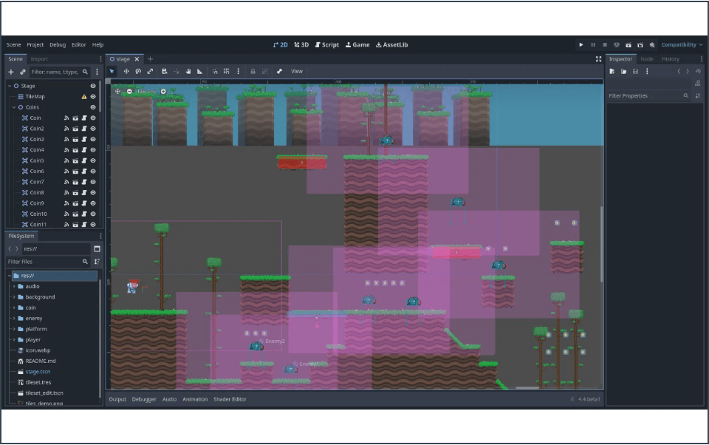
06 / PRÁTICA NA GODOT
O CharacterBody2D vira um laboratório controlável
A Godot descreve
CharacterBody2D
como um corpo controlado
por código: detecta colisões, mas recebe gravidade e
atrito via sua própria lógica.
Projeto-base da oficina
CharacterBody2D
→
CollisionShape2D
para o contato físico
→
Sprite2D
para a presença visual
→
Camera2D
para acompanhar a corrida
No Inspector, observar
velocity
·
motion_mode
·
up_direction
· propriedades
expostas pelo script
REGRA DIDÁTICA
Sem tocar no código, alterar apenas os valores disponíveis no projeto-base; depois, jogar e nomear a diferença.
DESIGN DE JOGOS / ROGUELITE
06 — 12

Slide 8

07 / PRÁTICA GUIADA
Oficina: alterar, jogar, nomear a diferença
100 MINUTOS DE PRÁTICA GUIADA
TEMPO
AÇÃO
EVIDÊNCIA PRODUZIDA
0–10 min
Abrir o projeto e jogar o baseline
Uma descrição do movimento original
10–25 min
Testar uma variável por vez
Antes/depois observável
25–45 min
Aceleração e atrito
Sensação de resposta e peso
45–65 min
Gravidade e inércia
Risco, queda e recuperação
65–85 min
Corrida rápida
Compromisso entre explosão e controle
85–100 min
Comparar descobertas
Hipótese de design em uma frase
PROTOCOLO
mudar → jogar por 30s → registrar → restaurar → comparar
DESIGN DE JOGOS / ROGUELITE
07 — 12

Slide 9

08 / ANÁLISE DE RESULTADOS
A matriz transforma sensação em decisão
EXPERIMENTO
SE AUMENTAR
SE REDUZIR
O QUE INVESTIGAR
Aceleração
Arranque mais “colado” ao input
Preparação e antecipação
O herói parece ágil ou pesado?
Atrito / desaceleração
Paradas mais precisas
Deslizamento e inércia
A precisão favorece ou mata o risco?
Gravidade
Queda e urgência
Suspensão e tolerância
O espaço ameaça ou acolhe?
Aceleração da corrida
Explosão imediata
Sprint comprometido
A corrida é botão ou decisão?
REGISTRO DE ESTUDANTE
DESIGN DE JOGOS / ROGUELITE
08 — 12
Valor testado → sensação percebida → comportamento induzido → hipótese para o GDD

Slide 10

09 / DOCUMENTAÇÃO
GDD: escreva a fantasia antes de balancear
Player Fantasy não é uma lista de poderes. É a promessa corporal e narrativa que o sistema deve cumprir.
MODELO DE PRIMEIRO PARÁGRAFO
"No círculo mágico de [nome do jogo], o jogador vive a fantasia de [verbo + papel]: entra em corridas curtas, escolhe riscos e transforma cada derrota em conhecimento para retornar mais capaz. A morte encerra apenas a corrida atual; o domínio do espaço e [meta-progressão] alimentam a próxima tentativa. O movimento deve parecer [adjetivos de Game Feel], para que o jogador aceite perder porque deseja descobrir como voltar diferente."
COMPLETE COM TRÊS VERBOS:
entrar · arriscar · retornar
DESIGN DE JOGOS / ROGUELITE
09 — 12

Slide 11
10 / CONCLUSÃO
A aula em uma frase
O círculo mágico dá sentido à regra; o roguelite dá ritmo à falha; o Game Feel faz o corpo acreditar; o GDD transforma essa promessa em decisão.
SAÍDA DA AULA
Uma leitura conceitual do jogo como sistema espacial e normativo.
→
PRÓXIMO PASSO
Escolher uma única variável, formular uma hipótese e jogar até conseguir descrevê-la com um verbo.
Uma tabela de experimentos físicos no projeto-base da Godot.
→
Um primeiro parágrafo de GDD com Player Fantasy explícita.
→
DESIGN DE JOGOS / ROGUELITE
10 — 12

Slide 12
11 / BIBLIOGRAFIA
Referências essenciais
[1]
Huizinga, Johan. Homo Ludens: a study of the play element in culture — Internet Archive
[2]
Godot Engine. Using CharacterBody2D/3D — documentação estável
[3]
Swink, Steve. Game Feel: A Game Designer’s Guide to Virtual Sensation — Morgan Kaufmann / ScienceDirect
[4]
Hunicke, Robin; LeBlanc, Marc; Zubek, Robert. MDA: A Formal Approach to Game Design and Game Research
NOTA DE PRECISÃO
No projeto-base, “atrito”, “gravidade”, “inércia” e “aceleração” podem ser parâmetros expostos pelo script da oficina; eles
não são aplicados automaticamente ao
CharacterBody2D
pela engine. [2]
DESIGN DE JOGOS / ROGUELITE
11 — 12

